Slide 1
第七章 家畜品系与品种的培育

Slide 2
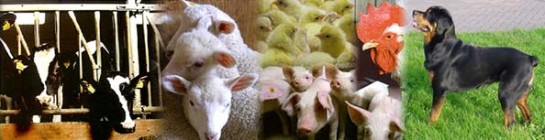
品系培育
品系是为家畜育种工作最基本的种群单位
品系的概念和内涵在不断地发生演变，有的是自然形成的，有的是人工选择形成的。
品系既可在品种内部选育形成，也可通过杂交培育。

Slide 3

品系的类别
狭义的品系
来源于同一头卓越系祖，且具有与系祖相似的外貌特征和生产性能的高产畜群；这些畜群也都符合该品种的基本方向。
建立在系祖个体的基础上，范围较窄。
也可称为单系。

Slide 4
广义的品系
指一群具有突出优点，并能将这些优点相对稳定遗传下去的种畜群。
建立在群体基础之上，范围较宽。
包括单系，也含地方品系、近交系、专门化品系等。

Slide 5
地方品系(local line, local strain)
由于各地生态条件和社会经济条件的差异，在同一品种内经长期选育而形成的具有不同特点的地方类群。
近交系(inbred line)
通过连续近交形成的品系，其群体的平均近交系数一般在37.5%以上。

Slide 6
专门化品系(specialized line)
具有某方面突出优点，并专门用于某一配套系杂交的品系，可分为专门化父本品系(Sire line)和专门化母本品系(dam line)。
群系(polygenesic line)
由群体继代选育法建立起来的多系祖品系。

Slide 7
培育新品系的意义
加快种群的遗传进展
品系可在品种内培育，也可以在杂种基础上建立；质量要求不如品种全面，可以突出某些特点；头数要求不用很多，分布也不要求广泛。
加速现有品种的改良
在本品种选育和畜群杂交改良过程中，可以通过分化建系和品系综合，使畜群得到不断的发展和提高，

Slide 8
促进新品种的育成
各系内的基因大部分是纯合的，而系间一般又没有亲缘关系，在品系综合时既可以使品系特性获得较稳定的遗传性，又可防止近交衰退的危险。
充分利用杂种优势
品系经过闭锁群体下的若干代同质选配和近交繁育，许多位点的基因纯合度高、遗传性稳定，系间遗传结构差异较大，杂交时也会产生明显的杂种优势。

Slide 9
品系培育的条件
数量条件
质量条件
外界环境条件

Slide 10
品系培育的方法
系祖建系法
在品种内选出或者培育出系祖 (独特的遗传稳定的优点，其他性状也达到一定水平);
与没有亲缘关系的个体进行同质选配，从中选留具有系祖突出优点的后代 ;
最初与系祖交配的母畜不必很多，以后世代可以逐渐增加与配母畜 .进行同质选配时，最初几代应尽量避免近交，然后进行中等程度的近交。随后采用高度近交，甚至用系祖回交.

Slide 11
近交建系法
选择足够数量的公母畜，根据育种目标进行不同性状和不同个体间的交配组合，然后进行高度近交，如亲子、全同胞或半同胞交配若干世代，以使尽可能多的基因位点迅速达到纯合，通过选择和淘汰建立品系。
最初的基础群要足够大，母畜越多越好，公畜数量则不宜过多且相互间应有亲缘关系。

Slide 12
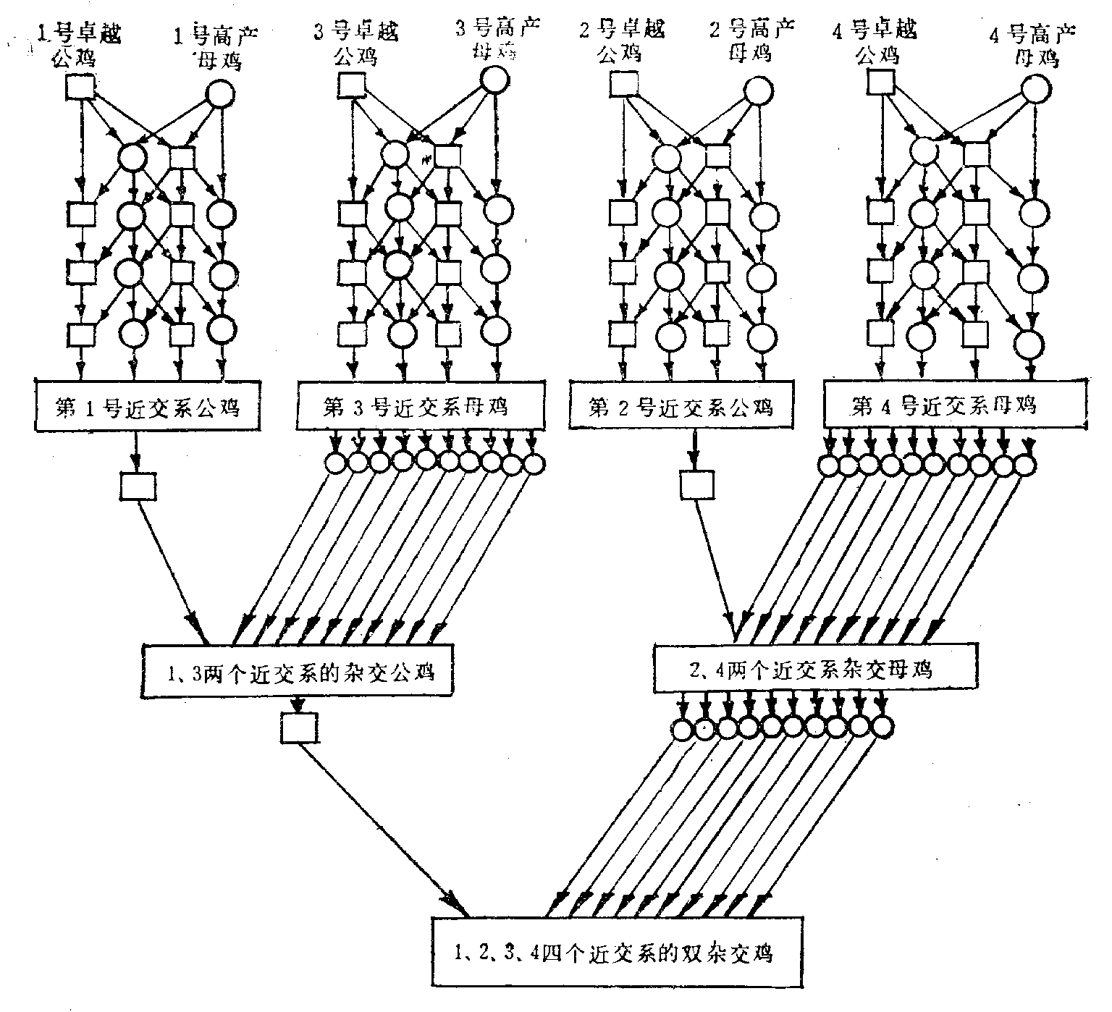

Slide 13
群体继代选育法
从选集基础群开始，然后闭锁繁育，根据品系繁育的育种目标进行选种选配，一代一代重复进行这些工作，直至育成符合品系标准、遗传性稳定、整齐均一的群体。

Slide 14
基础群要达到一定规模 ，要有足够的公畜，且公母畜比例合适。
选配方案上，原则上避免近交，不再进行细致的个体间的同质选配，而是提倡以家系为单位进行随机交配。
种畜的选留要考虑到各个家系都能留下后代，优秀家系适当多留。多采用一年一个世代以缩短世代间隔，加快世代更替。

Slide 15
专门化品系的培育
专门化品系的出现，是随配套系杂交应用而生的，它是现代化畜牧业生产的重要标志之一。
配套系杂交，就是按照育种目标进行分化选择，培育一些品系，然后进行品系间杂交，杂种后代作为经济利用。配套系杂交包括两大类，即近交系(inbred line)杂交和专门化品系(specialized line)杂交。

Slide 16
配套系杂交的优点
培育品系比较容易
可以提高选种效率 在专门化父本品系中选择肥育性状、胴体性状，在母本品系中选择繁殖性状。
品系间杂交的效果更好
品系间杂交所得的商品畜一致性好
可更好的适应市场需求的变化

Slide 17
专门化品系
专门化品系
指生产性能“专门化”的品系，是按照育种目标进行分化选择育成的，每个品系具有某方面的突出优点，不同的品系配置在完整繁育体系内不同层次的指定位置，承担着专门任务。
专门化品系一般分父系(sire line)和母系(dam line)，在培育专门化品系时，母系的主选性状为繁殖性状，辅以生长性状，而父系的主选性状为生长、胴体、肉质性状。

Slide 18
专门化品系的培育
群体继代选育法
明确建系目标
首先，初步确定采用几系配套杂生产杂优商品畜，哪一个作父系，哪一个做母系。其次，将重要经济性状分配到不同的专门化品系中作为目标性状，进行集中选择。

Slide 19
组建基础群
基础群是基本素材，一旦闭锁，中途一般不再引入新的基因。
基础群的来源：
基础群质量：有广泛的遗传基础 ；个体要有突出的特点 ；各个体的近交系数最好都为零。
基础群的规模

Slide 20
选择方案：
畜群必须严格地闭锁，更新用的后备猪都应从基础群的后代中选择。
原始基础群经过若干代的选育，变为具有共同优良特点的畜群。
选择方法：对专门化品系的父系、母系选择的目标性状和选择方法不同，但都必须根据选择指数进行选择，以提高选择的准确性。

Slide 21
品系育成时的平均近交系数
平均近交系数低于近交系，但又高于品种内个体间的亲缘系数。一般要求在建立专门化品系时5～6代后平均近交系数达10%～15%为宜。
配合力测定
一般要求从第三世代开始，每一世代都要进行配合力测定，以检验专门化品系的一般配合力以及专门化品系在配套杂交中的地位，同时找到最佳的杂交组合，以便于在生产中推广应用。

Slide 22
正反交反复选择法
1945年首先用于玉米品系培育，从本世纪70年代开始，逐步应用于鸡、猪的品系培育。
正反交反复选择法的步骤
首先组成A、B两个基础群，依性能特征特点不同，定为A、B两个系，每个系中着重选择的性状应不同，其中一个系应着重选择生长、胴体和肉质性状，另一个系则着重选择繁殖性状。

Slide 23
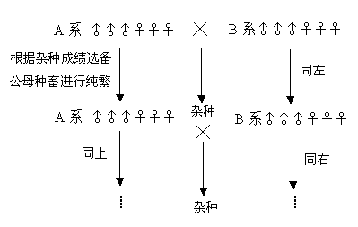

Slide 24
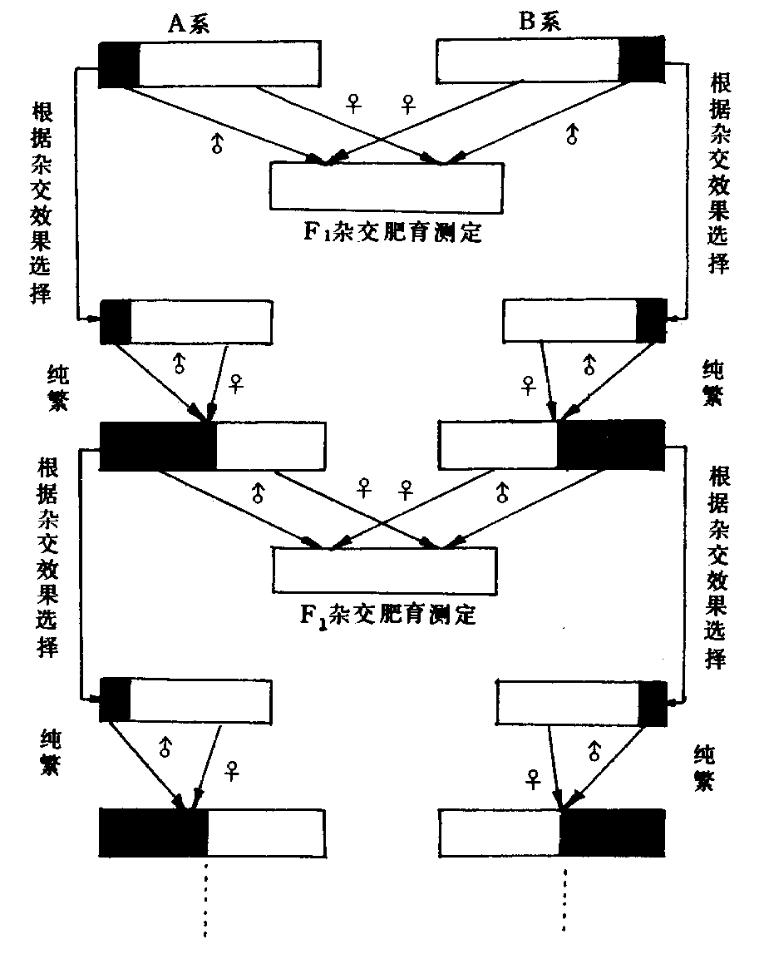

Slide 25
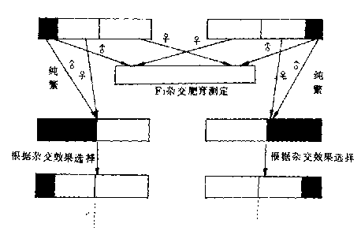
改良正反交反复选择法

Slide 26
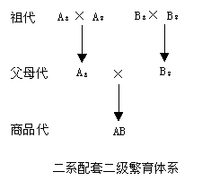
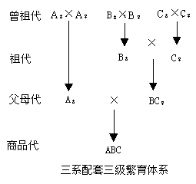
配套杂交体系的层次
不同的配套模式涉及的种群数目不同，生产过程不同。在配套杂交体系中有一定的层次分级。

Slide 27
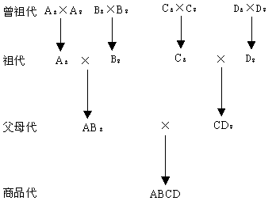
父本品系总的要求是体重大、早期生长发育快。
A系：体重和早期生长速度高
B系：强的生活力
母本品系总的特点是生活力强、产蛋量高。
C系：蛋大和早期生长速度较快
D系：生活力更强和产蛋量高。

Slide 28
体系内各级种群的任务也是不同的。
曾祖代（GGP）：主要根据育种任务和目标进行选优提纯，同时为其它层次提供优秀的后备种畜；
祖代（GP）：主要是将曾祖代所培育的纯种扩大繁殖和为父母代提供足够数量的纯种或杂种后备种畜；
父母代的主要任务是繁殖生产商品用家畜。

Slide 29
配套系的维持
控制近交速率
扩大畜群数量
减慢世代周转
采用合适的留种方式
扩大后代群的变异加强选种选配，多建立一些支系
配套系的更新

Slide 30
品种培育
利用现有品种进行有目的的杂交育种是当前应用较多的重要途径和有效方法。
杂交育种是经过品种间的杂交从杂交后代中发现新的有益变异或新的基因组合，通过育种措施把这些有益变异和有益组合固定下来，从而培育出新的家畜品种。

Slide 31
杂交育种方法分类
简单杂交育种
只用两个品种的杂交来培育新品种。
简单易行，新品种培育时间短，成本低。
要求两个品种包含所有新品种的育种目标性状，优点能互补，缺点能抵消。

Slide 32
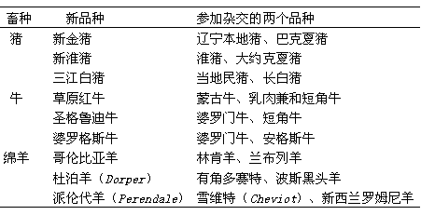

Slide 33
复杂杂交育种
用三个以上的品种杂交培育新品种
先用哪两个品种，后用哪一个或哪几个品种

Slide 34
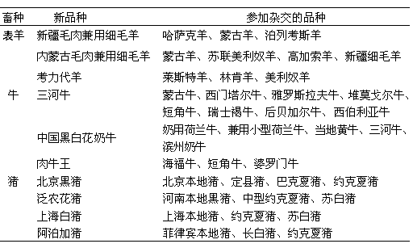

Slide 35
根据育种目标分类
改变家畜主要用途的杂交育种
提高生产能力的杂交育种
提高适应性和抗病力的杂交育种

Slide 36
杂交育种的步骤
确定育种目标和育种方案
品种的选择，杂交代数，血缘比例等
杂交阶段的工作
杂交方法，杂交组合 ，与配个体的选择
理想个体的自群繁育与理想性状的固定
同型交配法，采用适当近交，建立品系
扩群提高
增加数量、提高质量。

Slide 37
畜群的杂交改良
用优良的外来品种与地方品种，以改进地方品种的缺点
引入杂交和级进杂交
一般是以畜群为单位，而不以整个品种为对象

Slide 38
引入杂交
改正地方品种的某种缺陷，或改良地方品种的某个生产性能，同时还要有意保留地方品种的其他优良特性。
引入杂交的适用范围
不需要根本改造品种或畜群，只需要在保留其全部优良品质的基础上，改正某些缺点。
需要加强或改善一个品种的生产力，而不需要改变其生产方向。

Slide 39
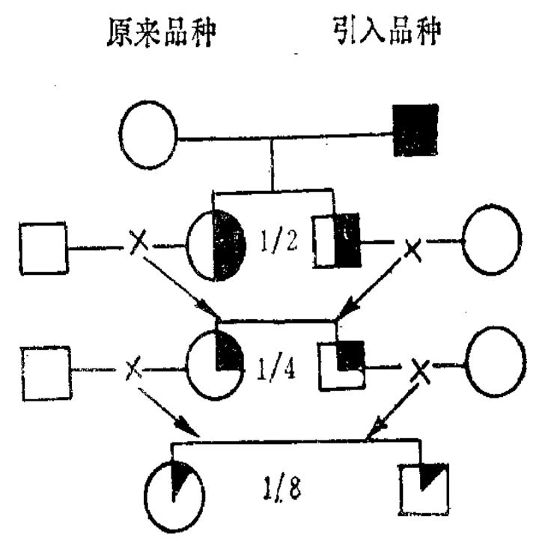
图8-3 引入杂交示意图

Slide 40
级进杂交
选择改良品种的优良公畜与被改良品种的母畜交配，所得杂种又与改良品种的优良公畜交配，如此连续几代将杂种母畜与改良品种的优良公畜回交，直至被改良品种得到根本改造。
在于通过杂交改变被改良品种的遗传特性，使遗传性随着代数的增加，一级一级地向改良品种靠近，最后使之发生根本性变化

Slide 41
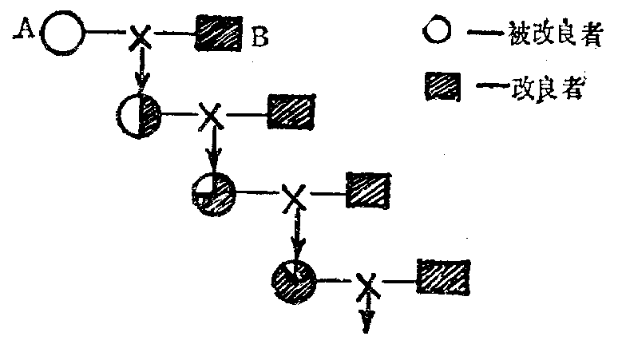

Slide 42
习题
1、名词解释：单系 系祖建系法 近交系 近交建系法 群系 群体继代选育法 专门化品系 正反交反复选择法
2、何为配套系杂交？配套系杂交有哪些优点？
3、群体继代选育法有何特点？
4、引入杂交与级进杂交有何不同？

